Slide 1
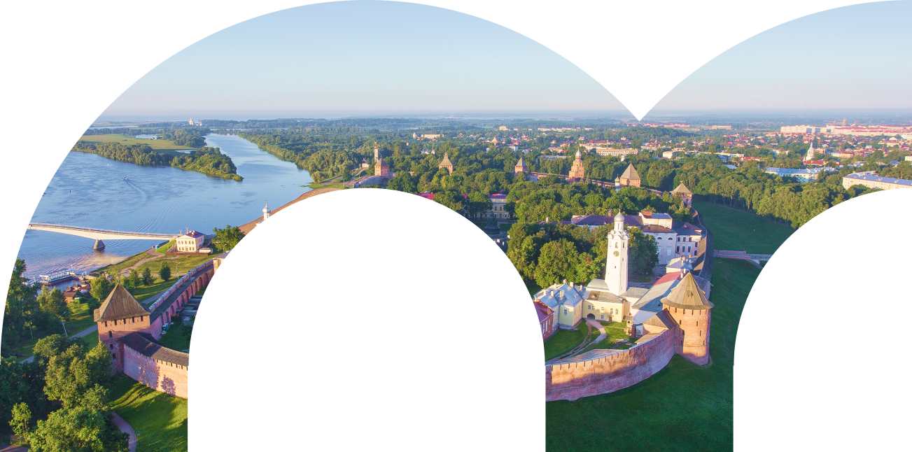
Министерство здравоохранения
Новгородской области
Директор профессионального медицинского кадрового центра
Новгородской области
Бессмертная Лилия Николаевна

Slide 2
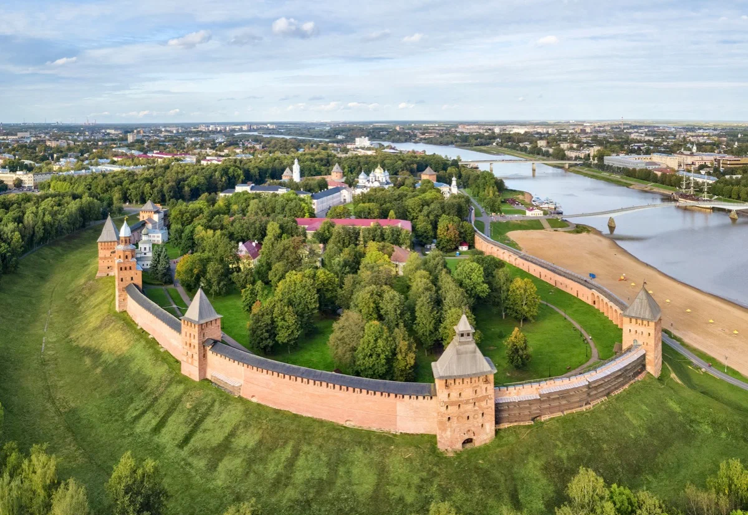
Здравоохранение Новгородской области
ИСТОРИЧЕСКАЯ СПРАВКА
Великий Новгород - один из древнейших городов России, расположенный на северо-западе страны на Приильменской низменности, на реке Волхов, а Детинец (исторический центр) находится в шести километрах от озера Ильмень.
Расстояние
до Москвы — 552 км
до Санкт-Петербурга — 180 км
Великий Новгород - один из самых красивых и интересных городов России. Основан в 859 году и считается одним из самых древних городов России, уникальные древнерусские памятники, включённые в список объектов Всемирного наследия ЮНЕСКО находятся на территории города, их здесь 37.
Новгородская область была образована из районов, входящих в состав Ленинградской и Калининской области (ныне Тверская) в 1944 году.

Slide 3
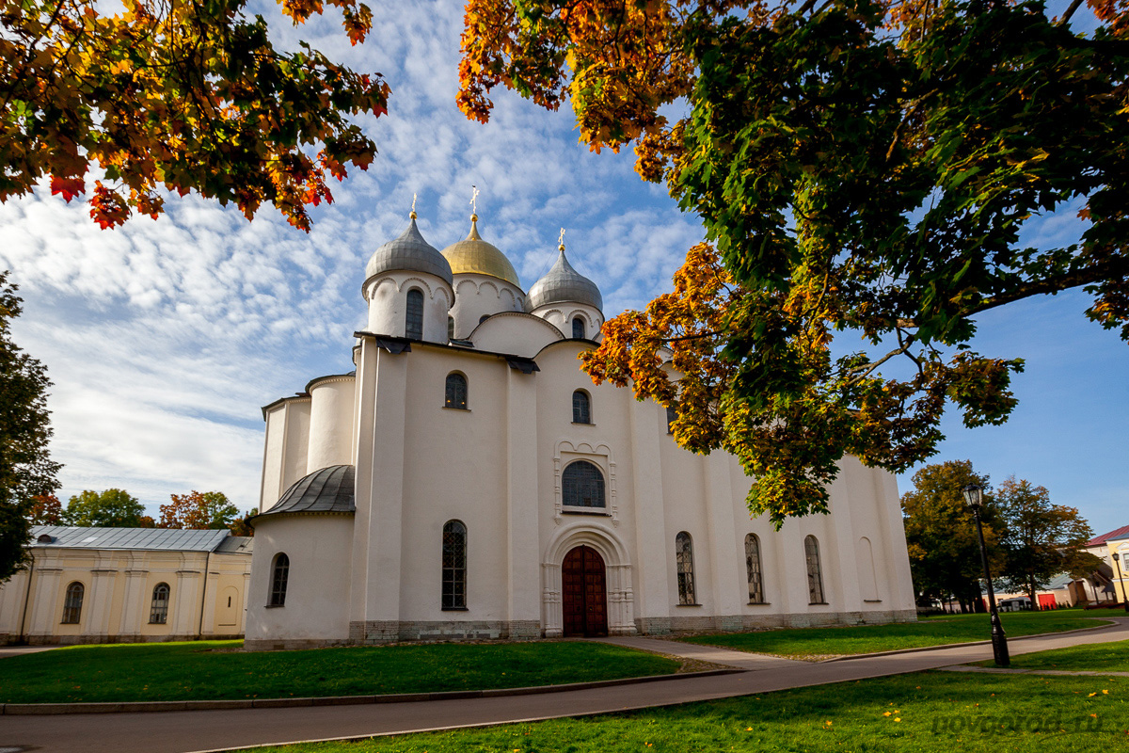
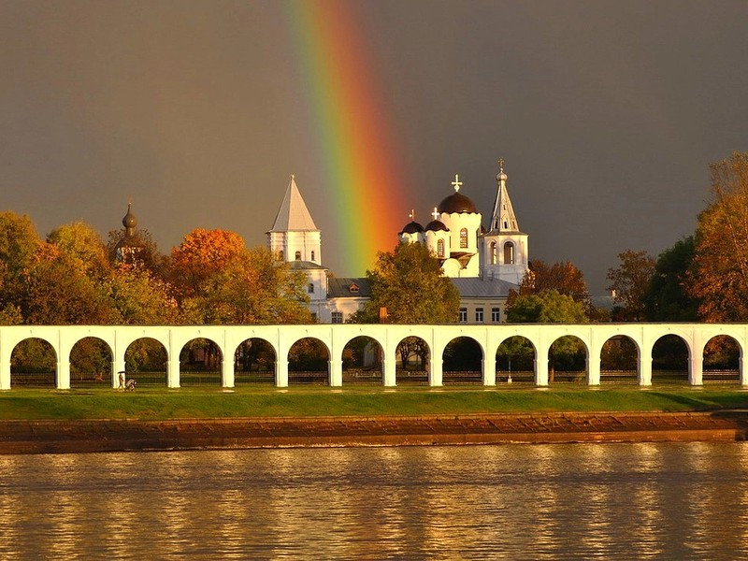
Ярославово дворище — исторический архитектурный комплекс на Торговой стороне Великого Новгорода.
С 1992 года объект Всемирного культурного наследия ЮНЕСКО.
На фото: Аркада Гостиного двора
Софийский Собор— главный православный храм Великого Новгорода, созданный в 1045—1050 годах, кафедральный собор Новгородской митрополии. Наиболее ранний из древнерусских храмов, сохранившихся на современной территории России.

Slide 4
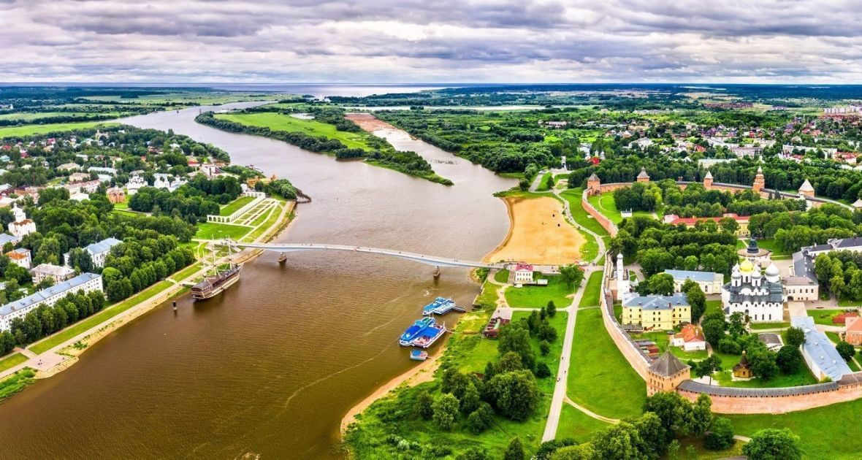
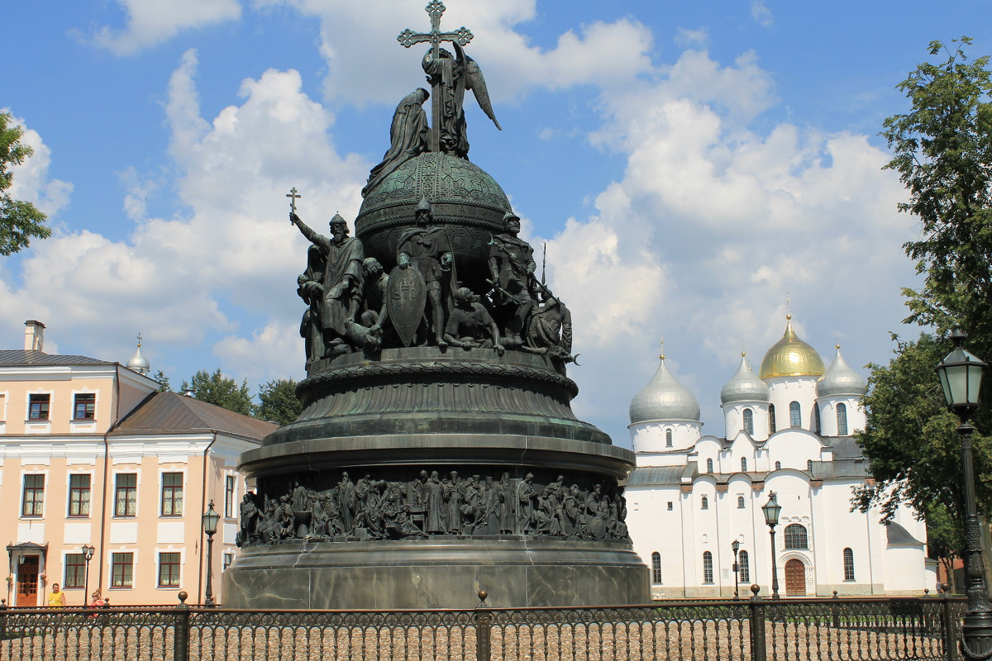
«Тысячелетие России» — монумент, воздвигнутый в Новгороде в 1862 году в честь тысячелетнего юбилея летописного призвания варягов, с которым традиционно связывается начало русской государственности.
Акватория реки Волхов с выходом в гребной канал, созданный в 1950-х годах для тренировки спортсменов олимпийского резерва, городской пляж и вид на озеро Ильмень

Slide 5
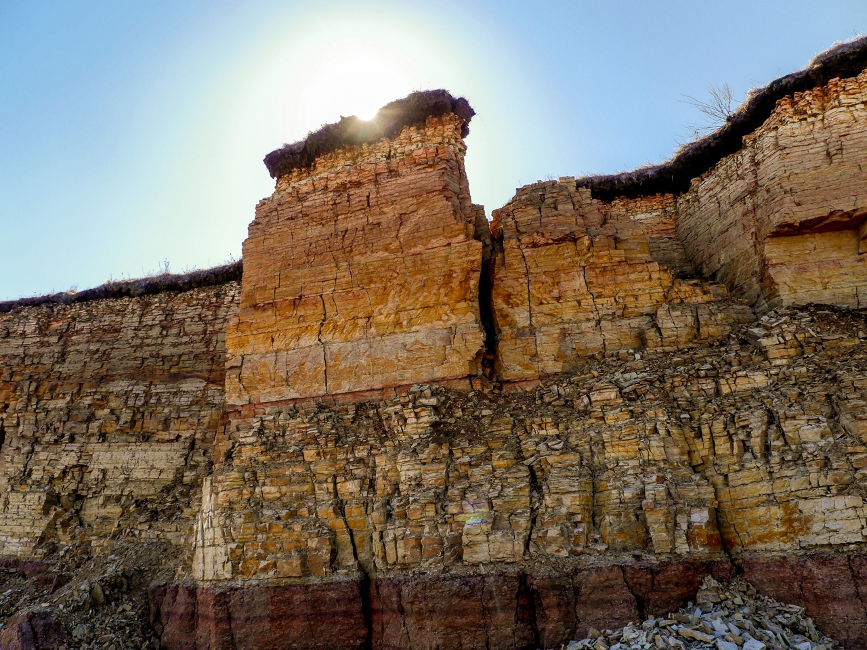
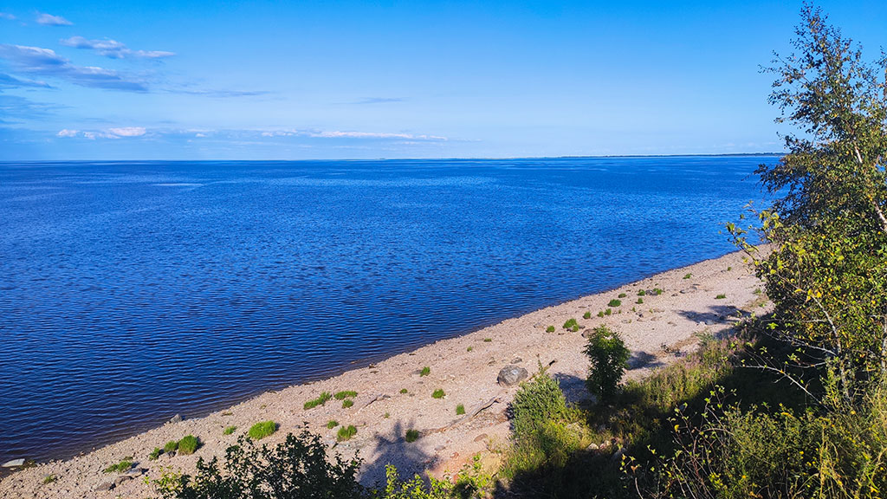
Озеро Ильмень (Новгородское море), площадь 982 кв. км. Его длина 45 км, а ширина 35 км. Глубина достигает 10 км. В Ильмень впадает около 50 рек. Водится множество рыбы, например щука, окунь, судак, жерех, сом, лещ, синец, густера, налим, язь, плотва, чехонь, линь, ёрш, снеток, уклея.
И́льменский глинт – природное образование, геологический памятник, представляет из себя слои глины, песка, известняка, толщина которых в отдельных местах достигает 10—15 метров.
Можно найти множество остатков брахиопод, двустворок, брюхоногих моллюсков.
Возраст слоёв более 350 млн. лет.

Slide 6
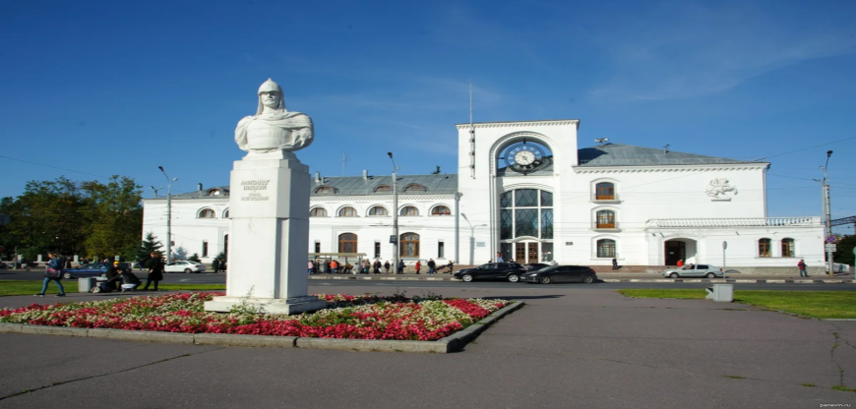
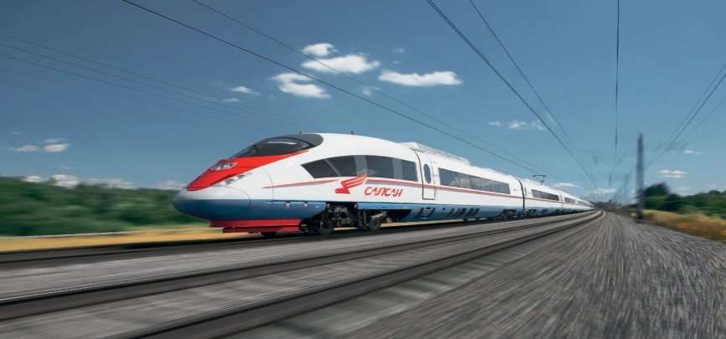
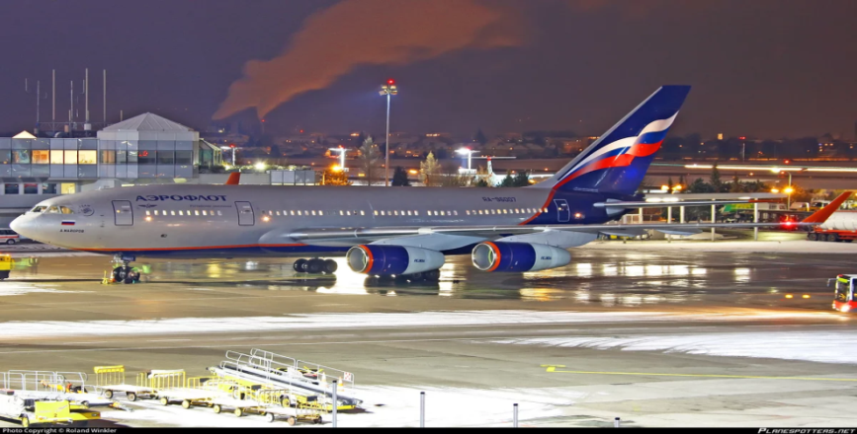
Здравоохранение Новгородской области
ТРАНСПОРТНАЯ ИНФРАСТРУКТУРА
Виды транспорта: железнодорожный, автомобильный, речной
Крупнейшие города России:
Москва и Санкт-Петербург
Два крупных морских порта
(Санкт-Петербург и Усть-Луга)
Международный аэропорт Пулково
Высокий транзитный потенциал:
расположение области на федеральных трассах М10 и М11
ж/д сообщение: скоростная магистраль Москва-Санкт-Петербург, Федеральная железная дорога ОАО «РЖД»
Беспересадочное прямое сообщение:
Псков | Петрозаводск | Москва
Мурманск | Калининград | Санкт-Перербург
Сухум | Евпатория | Нижний Новгород
Анапа | Липецк | Тверь
Адлер | Смоленск | Тула
Владимир | Самара | Гагра
Ковров | Новороссийск | Воронеж
Дзержинск | Сочи | Таллин Рига

Slide 7
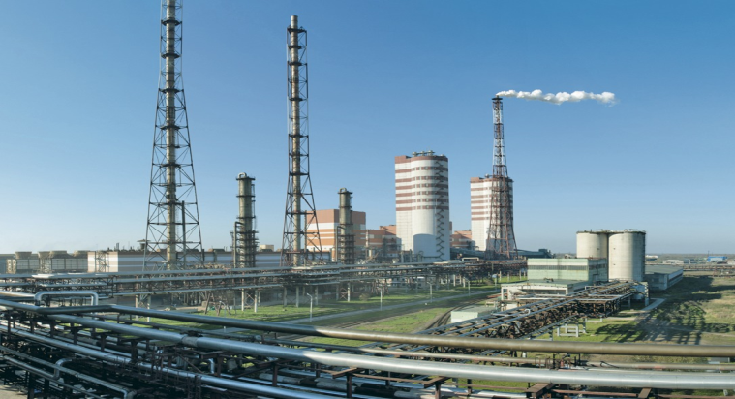
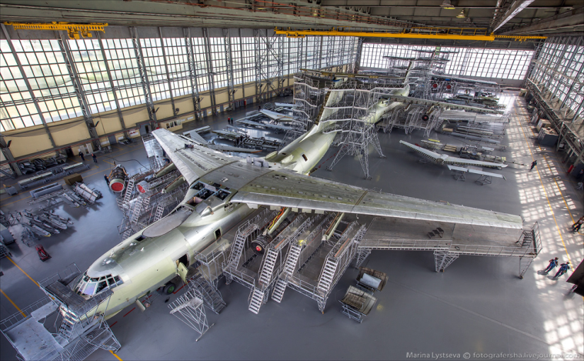
Здравоохранение Новгородской области
КЛЮЧЕВЫЕ ПРОМЫШЛЕННЫЕ ПРЕДПРИЯТИЯ
Машиностроение (10 крупных предприятий)
ремонт авиатехники, производство автосервисного оборудования,
арматуры (общепромышленной и для АЭС), газо -, турбо и компрессоростроение
Лесопромышленный комплекс
лесоперерабатывающие заводы:
Amcor PLC,
ООО «Сетново»
ООО «Флайдерер»,
ООО «Парфинский фанерный комбинат»
Металлургия и производство прочих минеральных продуктов
АО «Новгородский металлургический завод»
АО «Боровичский комбинат огнеупоров»
Корпорация СПЛАВ
Химическая промышленность
ПАО «Акрон»
АО «Новгородский завод стекловолокна»
Пищевая промышленность (12 ключевых предприятий)
Фирменная торговая сеть "Адепт" | ОАО "Алкон"
ООО "Новгородская кондитерская фабрика" | ООО «Государь»
АО «Боровичский Молочный Завод» | ООО «Валдай»
АО «Боровичский мясокомбинат» | АО «Лактис»
Компания «Масляный Король» | Компания «Медовый дом»
ООО «Старорусский Мясной Двор» | Тепличный комбинат «Трубичино»

Slide 8
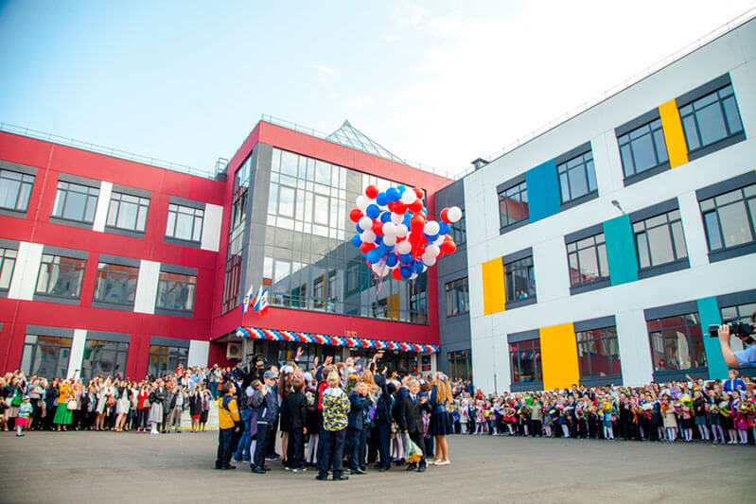
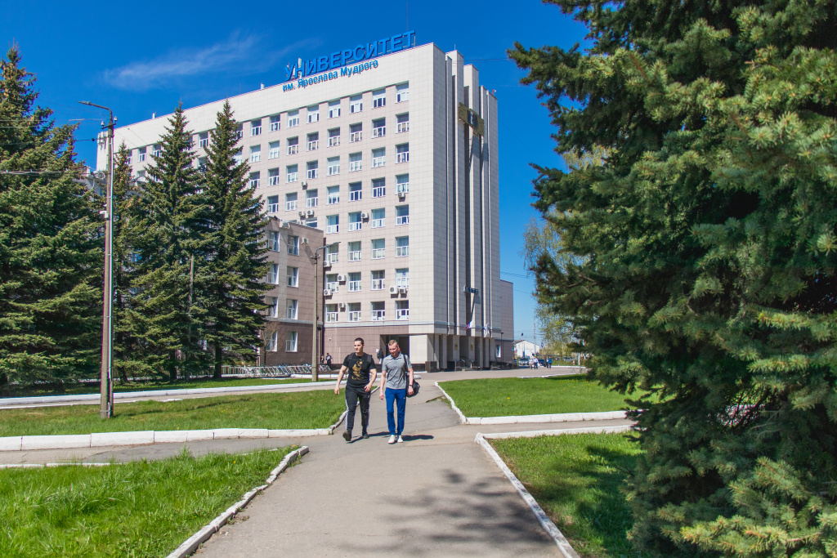
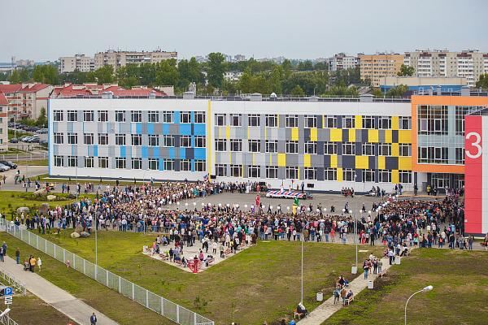
Здравоохранение Новгородской области
ОБРАЗОВАНИЕ
169 детских дошкольных учреждений
150 общеобразовательных организаций
23 учреждения профессионального
Образования (колледжи, техникумы)
Новгородский Государственный Университет
имени Ярослава Мудрого
(8 институтов + 4 колледжа)
11 филиалов иногородних ВУЗов

Slide 9
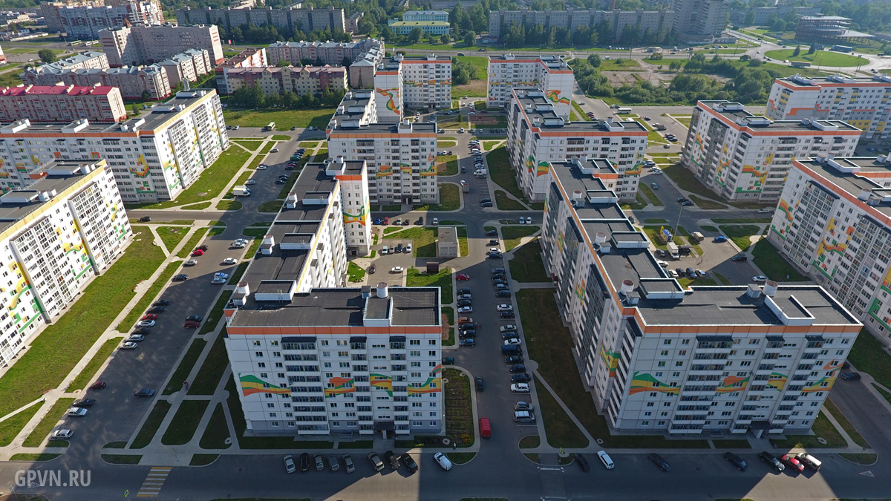
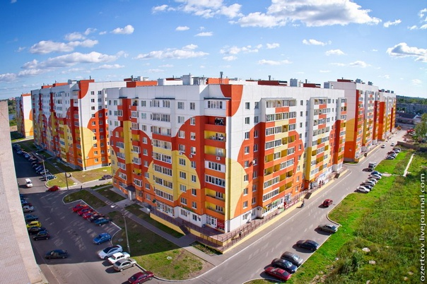
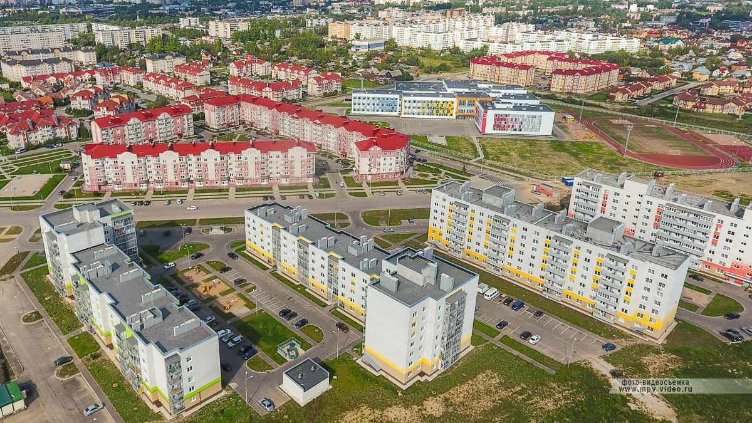
Новые развивающиеся микрорайоны города, где выделяется жильё для медицинских работников, строятся новые школы и детские сады, облагораживается территория, благоустраиваются парковые зоны.

Slide 10
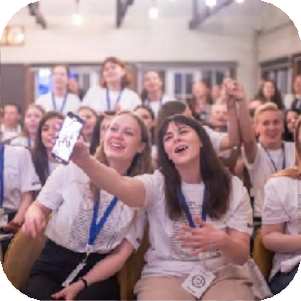
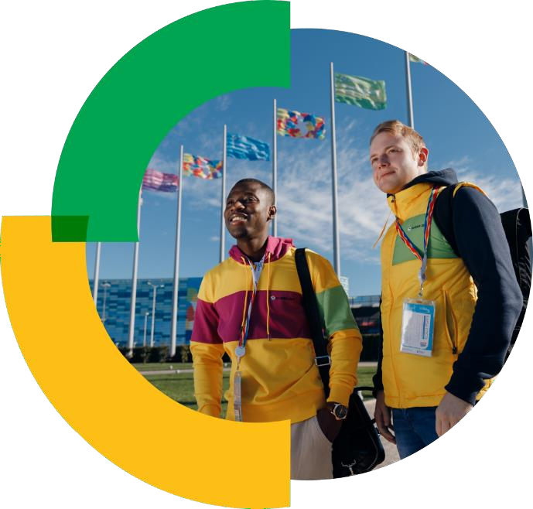
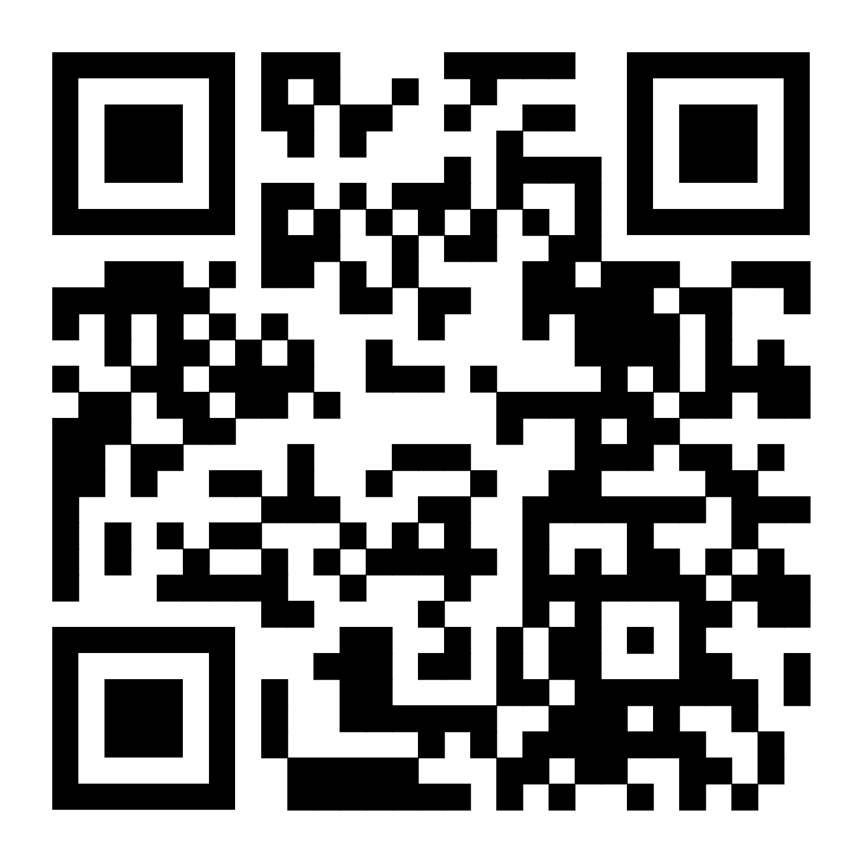
Добровольчество
Патриотизм
Туризм
Профилактика
Господдержка
Карьера
Творчество
Бизнес

Slide 11
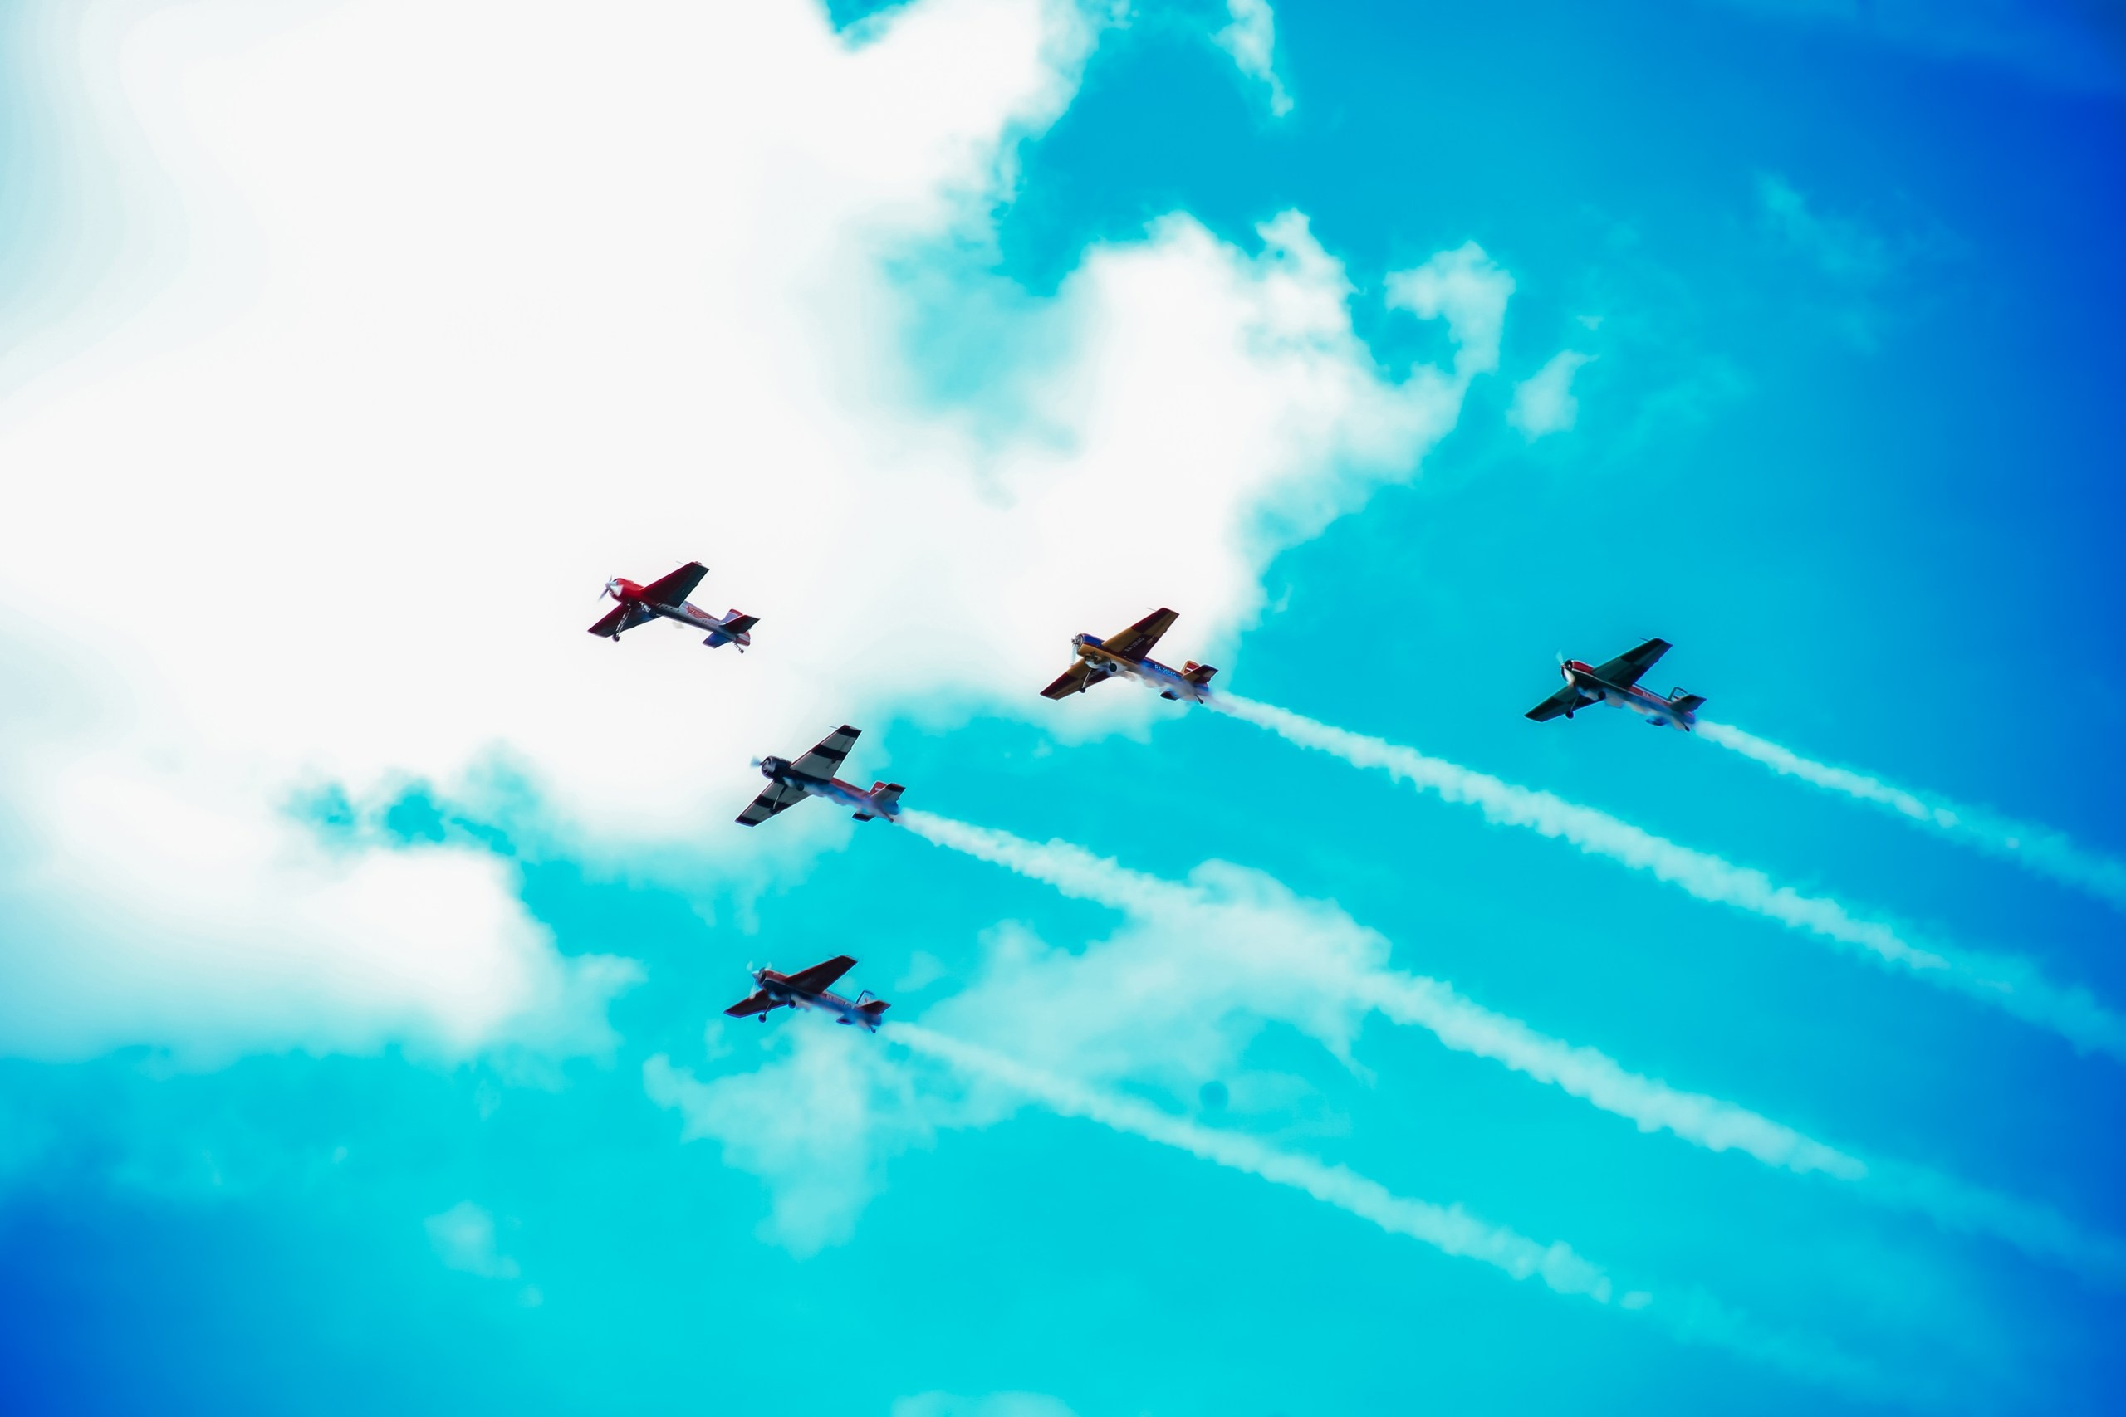
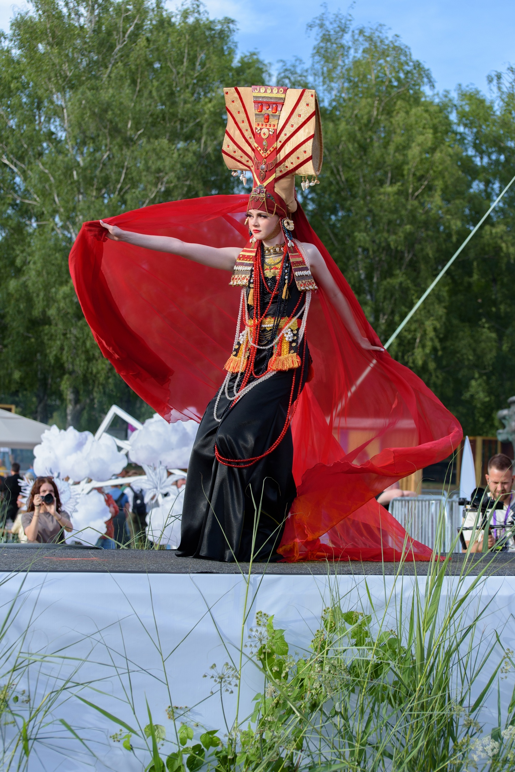
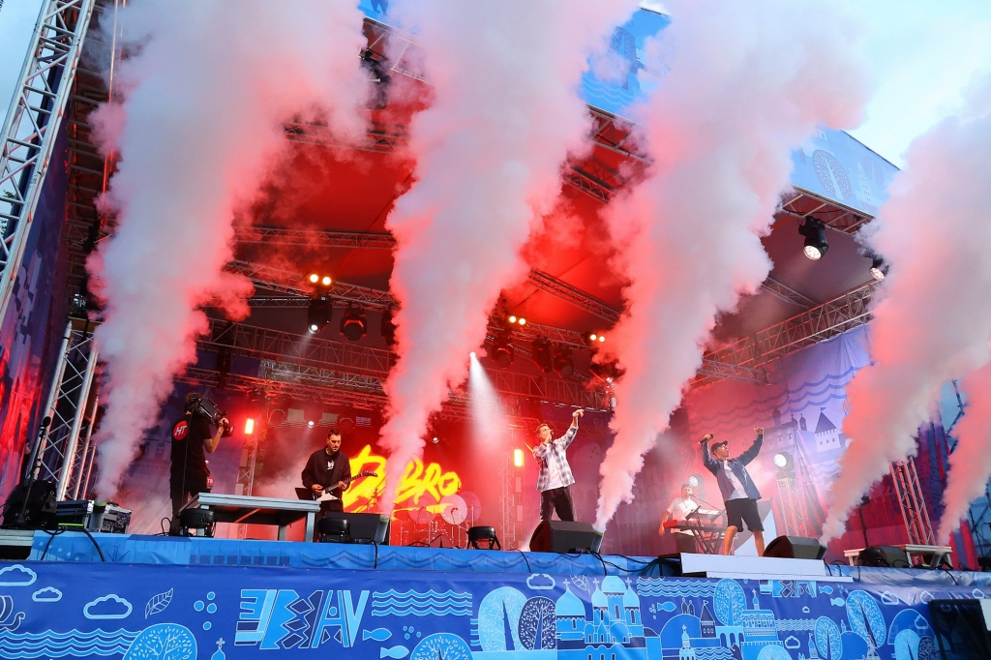
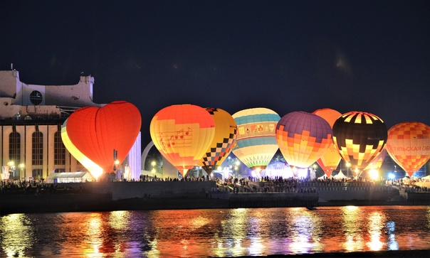
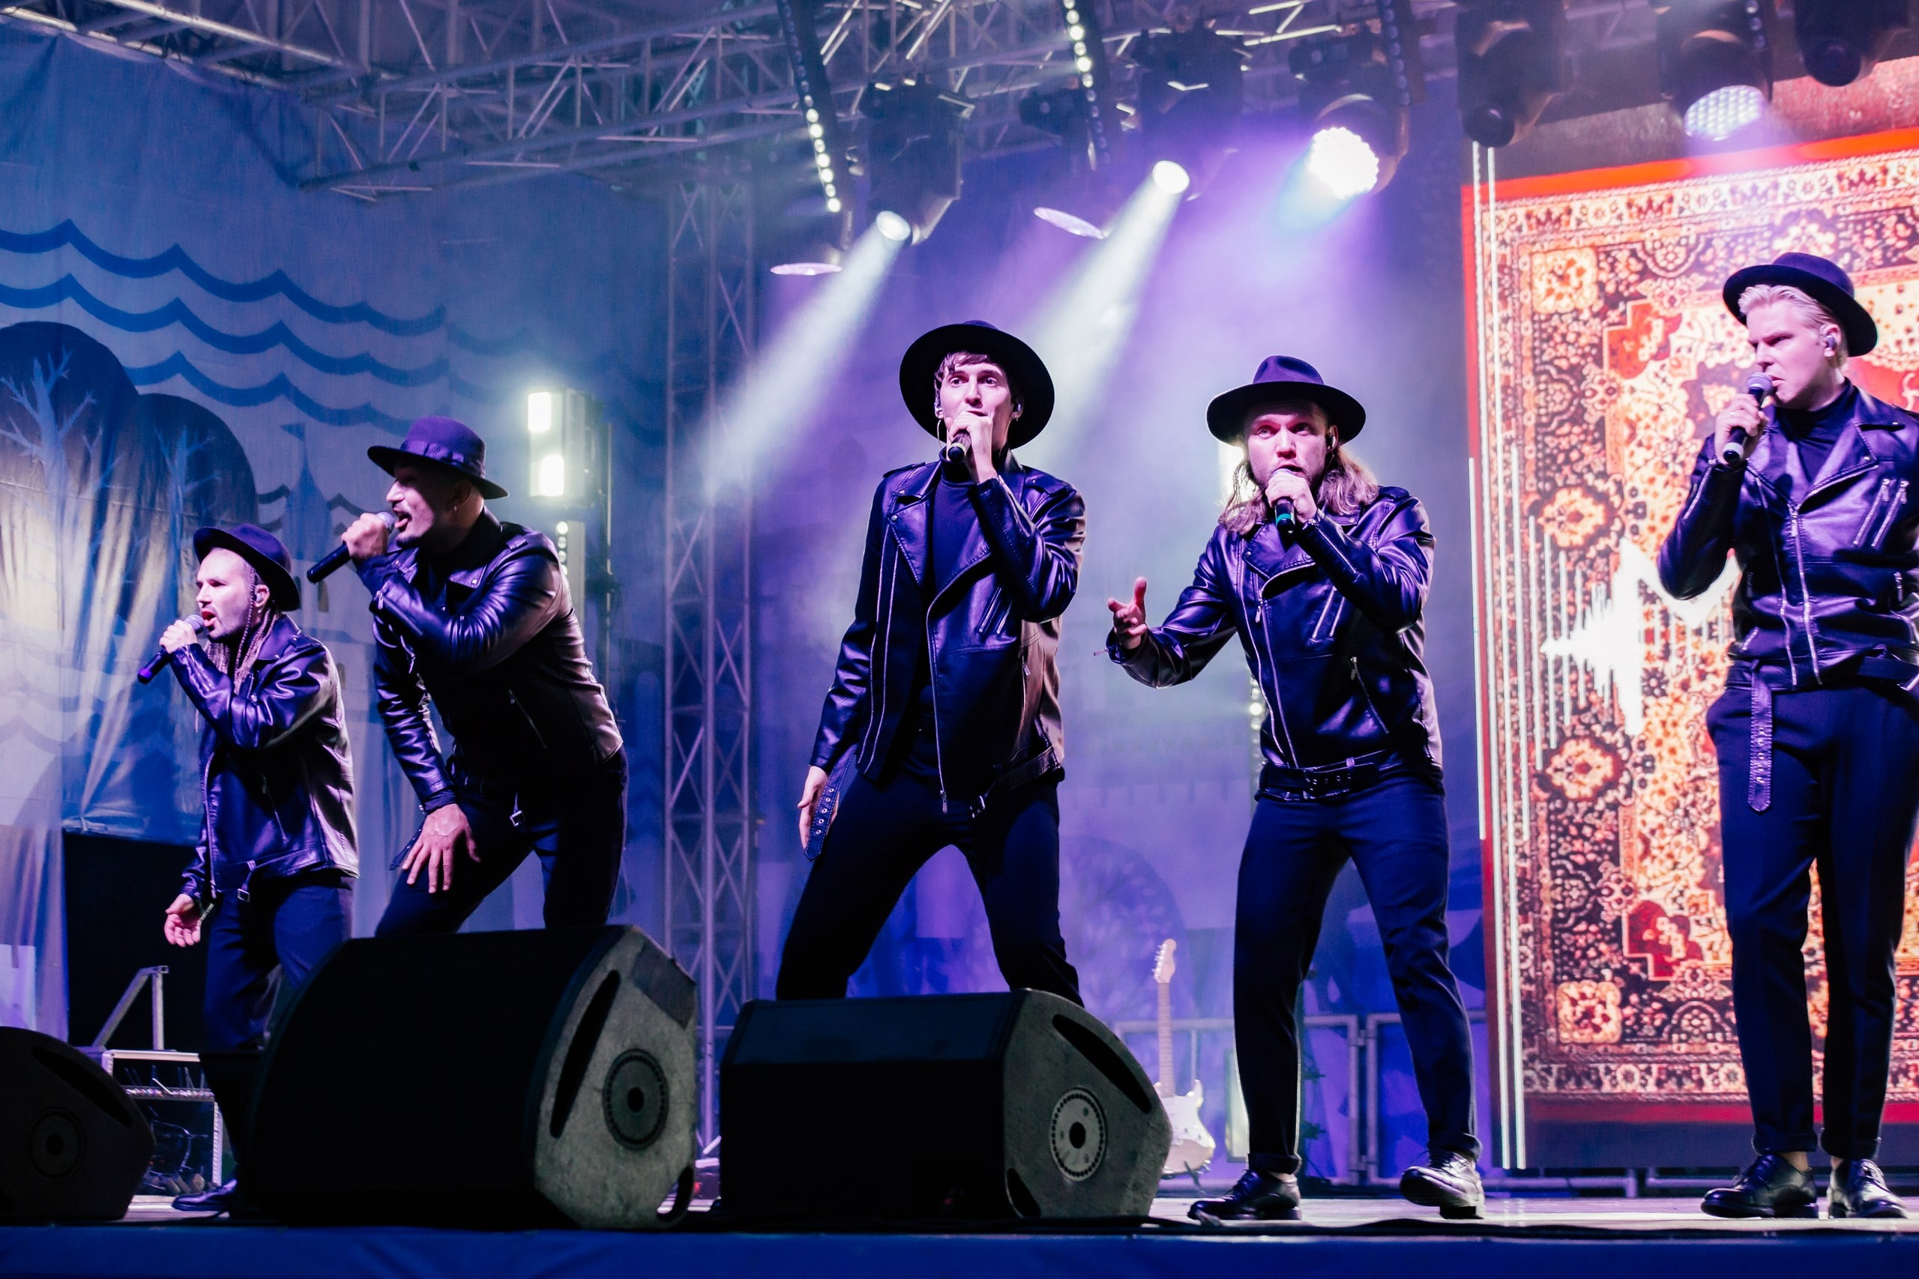
В рамках проекта проводятся фестивали уличного кино, воздухоплавания…
… ратные бои, модные показы молодых дизайнеров, концерты известных артистов и т. д.

Slide 12
Здравоохранение Новгородской области
ВОЛОГОДСКАЯ
ОБЛАСТЬ
46
всего учреждения здравоохранения
ЛЕНИНГРАДСКАЯ
ОБЛАСТЬ
НОВГОРОДСКАЯ
ОБЛАСТЬ
Великий
Новгород
6 | диспансеров
20 | ЛПУ с круглосуточным стационаром
2 | специализированных центра
1 | перинатальный центр
1 | госпиталь
1 | центр реабилитации
1 | станция скорой медицинской помощи
2 | станции переливания крови
4 | санатория
1 | стоматологическая клиника
7 | иные учреждения
Боровичи
Старая
Русса
ПСКОВСКАЯ
ОБЛАСТЬ
ТВЕРСКАЯ
ОБЛАСТЬ
Города областного
значения
571 447
тысячи человек
постоянно проживает
в регионе
283
итого
231 | фельдшерско – акушерских и фельдшерских пунктов
23 | центра общей врачебной практики
29 | врачебных амбулаторий
21 21 муниципальный округ
S = 54.5 тыс. км²

Slide 13
Здравоохранение Новгородской области
кадровая потребность врачи
Терапевт/терапевт участковый | Акушер-гинеколог
Педиатр/педиатр участковый | Врач скорой медицинской помощи
Психиатр/психиатр участковый | Травматолог-ортопед
Психотерапевт | Офтальмолог
Анестезиолог-реаниматолог | Неонатолог
Кадровый состав
в системе здравоохранения
Новгородской области
(на 01.01.2025 г.)
11 115
человек, из них
*человек

Slide 14
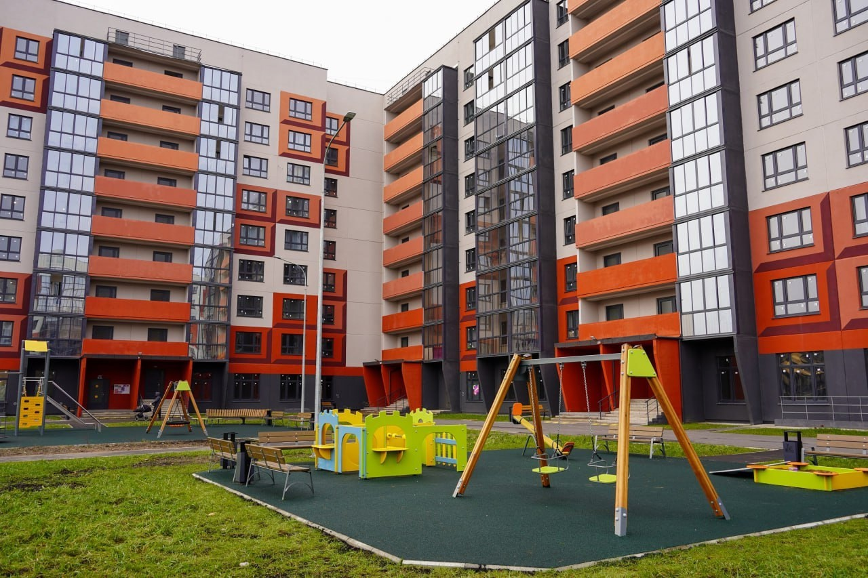
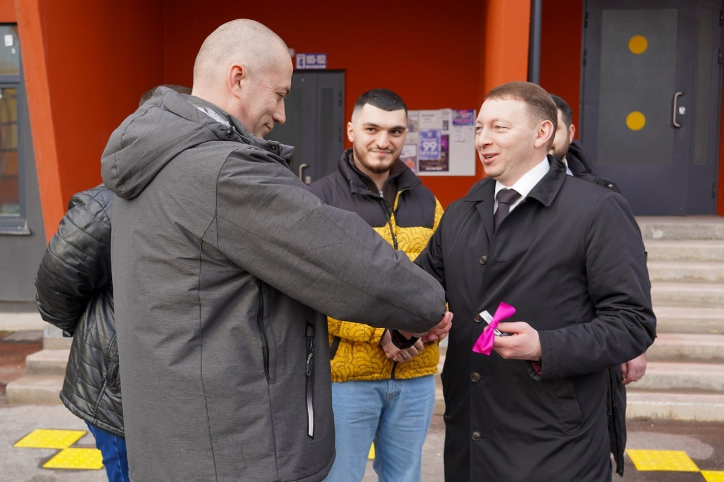
Здравоохранение Новгородской области
Федеральная программа «Земский доктор» выплаты в размере от 1 000 000 до 1 500 000 рублей
Ежемесячные социальные выплаты в размере до 50 тыс. рублей
врачам и специалистам первичного звена здравоохранения, докторам районных больниц, а также врачам, работающим на станциях и в отделениях скорой помощи
Предоставление медицинским работникам, работающим за пределами Великого Новгорода 15 тыс. рублей ежемесячно в течение 3 лет
Предоставление медицинским работникам 500,0 тыс. рублей в течение 3 лет специалистам остродефицитных специальностей
Предоставление служебного жилья
Компенсация расходов на оплату обучения по программе ординатуры
Целевая ординатура
Льготная ипотека
Новгородский врач

Slide 15
Здравоохранение Новгородской области

Slide 16
СПАСИБО
ЗА ВНИМАНИЕ!
Мы ждем Вас в нашей команде!

